Slide 1
Trong mỗi đề thi có bài toán nào liên quan đến kiến thức về hệ phương trình?
Theo em trong đề thi có mấy dạng bài tập về
hệ phương trình?

Slide 2
CHUYÊN ĐỀ HỆ PHƯƠNG TRÌNH
Phương pháp thế
2. Phương pháp cộng đại số
Giải hệ phương trình
HỆ PHƯƠNG TRÌNH
Giải bài toán bằng cách lập hệ phương trình

Slide 3
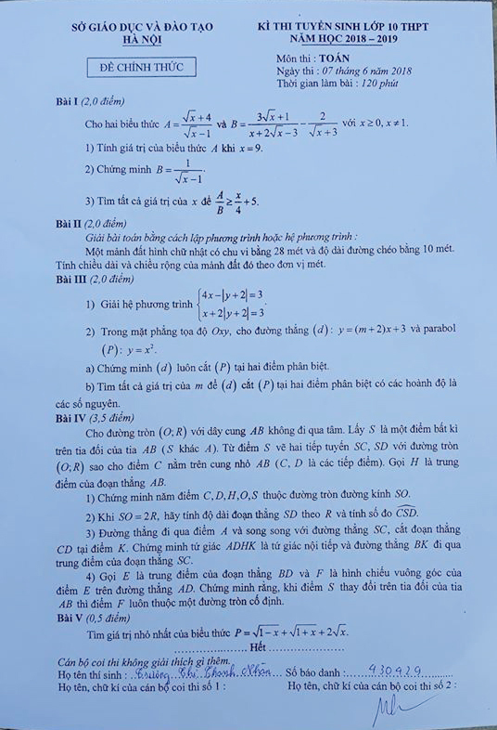

Slide 4
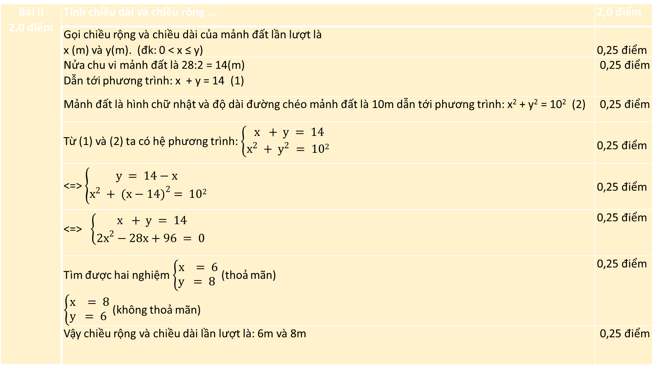
Bài II 2,0 điểm | Tính chiều dài và chiều rộng … | 2,0 điểm
 | Gọi chiều rộng và chiều dài của mảnh đất lần lượt là x (m) và y(m). (đk: 0 < x ≤ y) | 0,25 điểm
 | Nửa chu vi mảnh đất là 28:2 = 14(m) Dẫn tới phương trình: x + y = 14 (1) | 0,25 điểm
 | Mảnh đất là hình chữ nhật và độ dài đường chéo mảnh đất là 10m dẫn tới phương trình: x² + y² = 10² (2) | 0,25 điểm
 | Từ (1) và (2) ta có hệ phương trình: $\left\{\begin{aligned}x + y = 14 \\ x^{2} + y^{2} = 102 \end{aligned}\right.$ | 0,25 điểm
 | <=> $\left\{\begin{aligned}y = 14−x \\ x^{2} + {(x−14)}^{2} = 102\end{aligned}\right.$ | 0,25 điểm
 | <=> $\left\{\begin{aligned}x + y = 14 \\ {2x}^{2}−28x+96 = 0 \end{aligned}\right.$ | 0,25 điểm
 | Tìm được hai nghiệm $\left\{\begin{aligned}x = 6 \\ y = 8 \end{aligned}\right.$ (thoả mãn) $\left\{\begin{aligned}x = 8 \\ y = 6 \end{aligned}\right.$ (không thoả mãn) | 0,25 điểm
 | Vậy chiều rộng và chiều dài lần lượt là: 6m và 8m | 0,25 điểm

Slide 5
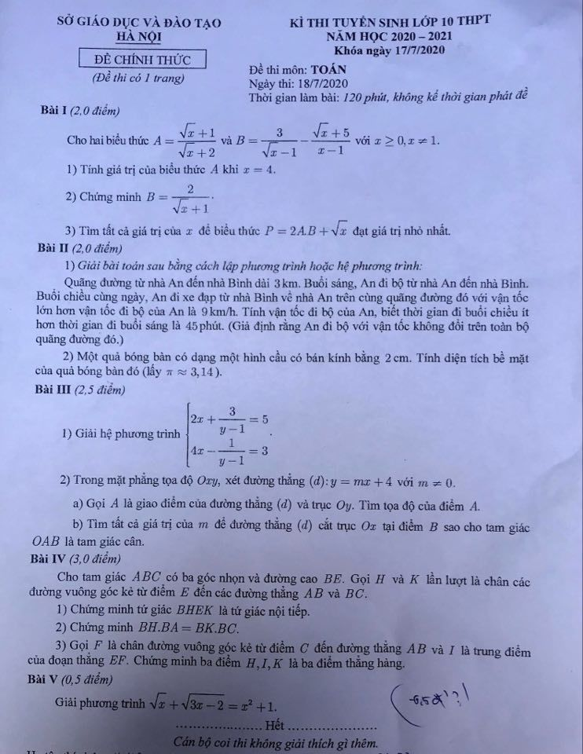

Slide 6
Bài tập: Cho hệ phương trình
(m là tham số)
Tìm m để hệ phương trình có nghiệm duy nhất (x; y) và
x, y là các số nguyên?

Slide 7
CHUYÊN ĐỀ HỆ PHƯƠNG TRÌNH
Phương pháp thế
2. Phương pháp cộng đại số
Giải hệ phương trình
HỆ PHƯƠNG TRÌNH
Giải bài toán bằng cách lập hệ phương trình
Hệ phương trình có chứa tham số

